Slide 1









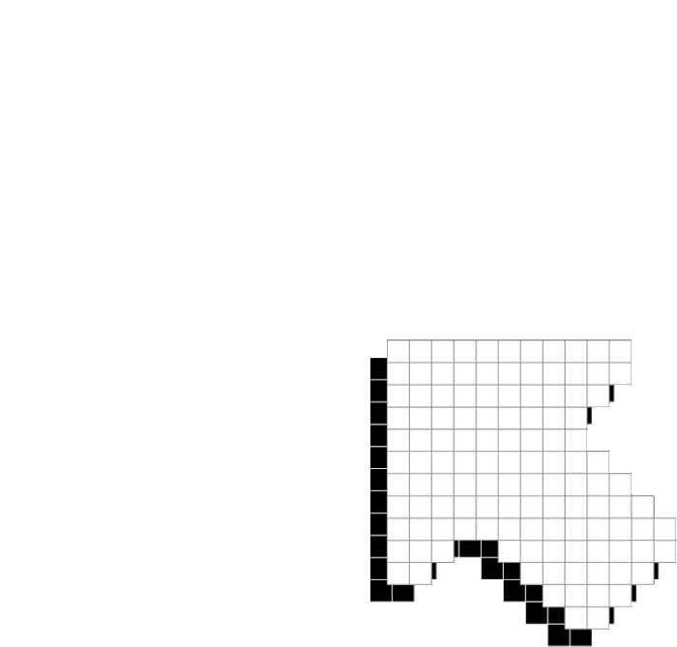
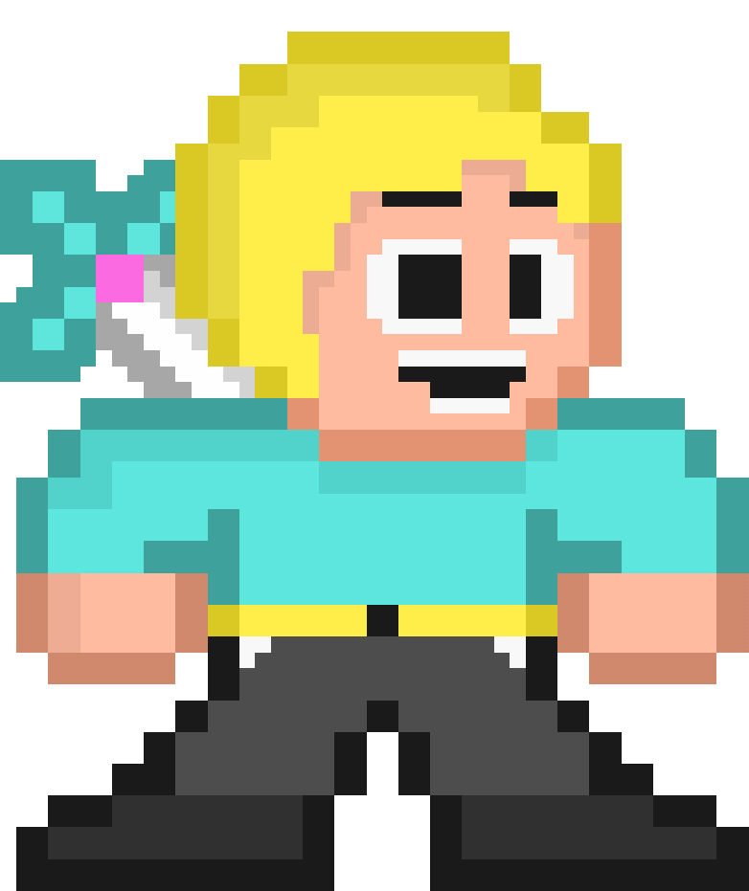



PUNTUACIÓN MÁS ALTA 2500
JUGADOR 2
LUPA
JUGADOR 1:
FRANCISCO GONZALEZ
Bringing your dreams to reality.

Slide 2










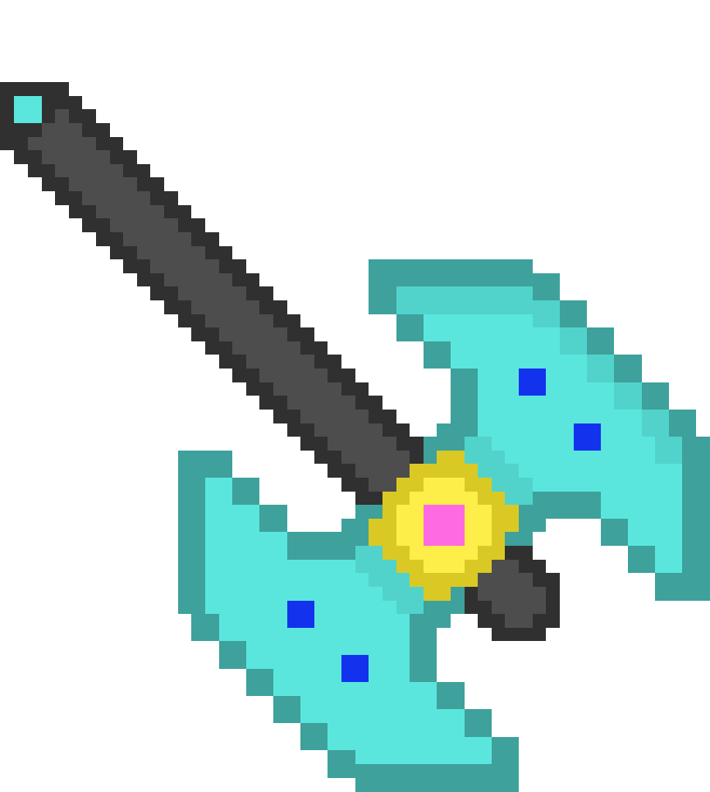

01
07
12
¿QUIENES SOMOS?
Somos desarrolladores de una pagina web dedicada al desarrollador chileno, creando una forma de visualizar sus creaciones mediante nuestra pagina web
visibilidad
Marketing
Eventos
Interacción con los usuarios

Slide 3

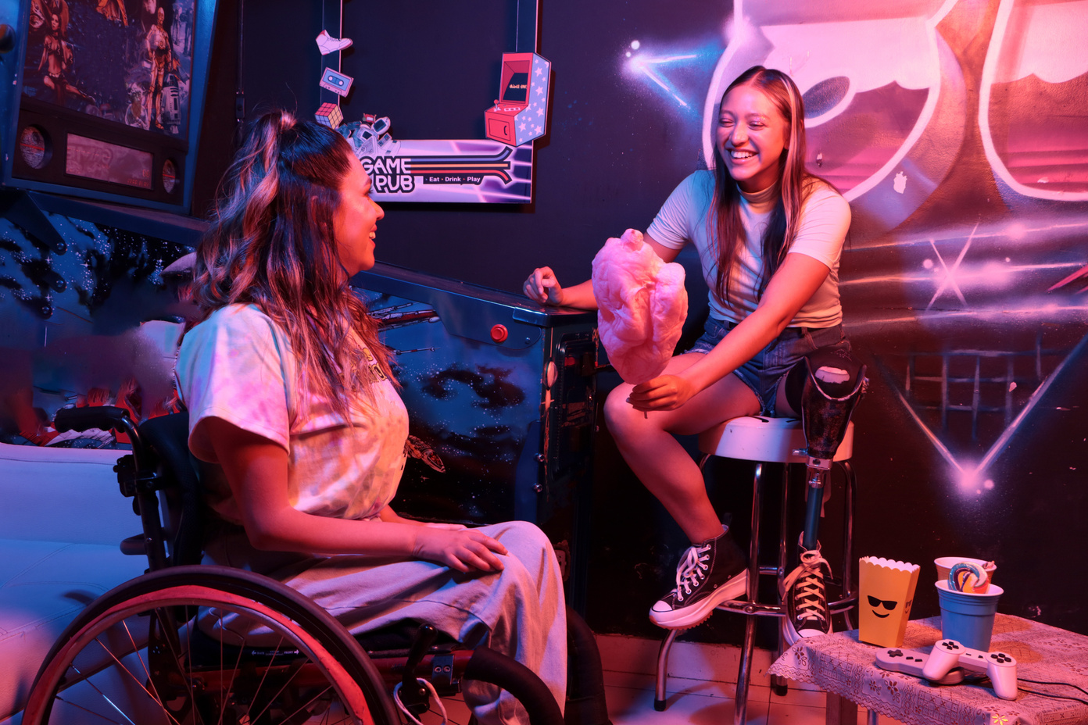

01
07
12
CAMBIOS EN VERSION FINAL
usuarios(registro, inicio de sesión)
creación de categoría card
solución errores
Vuelve a la
página Agenda

Slide 4
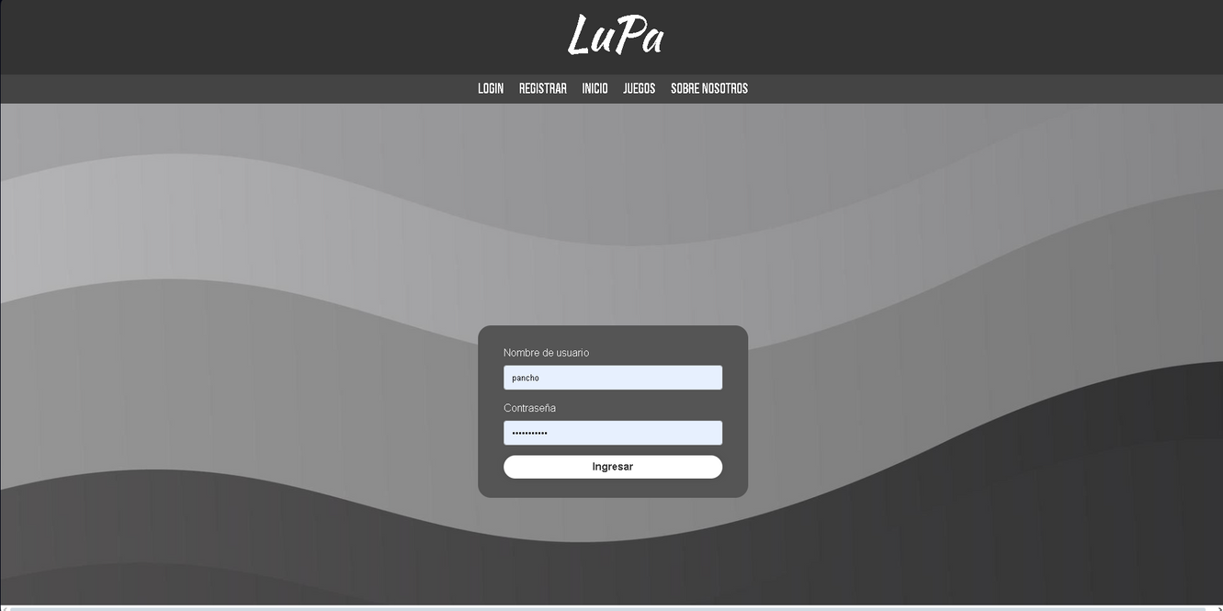
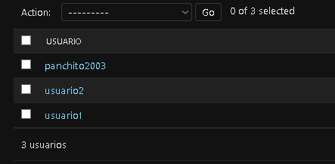


INICIO DE SESIÓN
se creo un inicio de sesión el cual toma los datos de la bdd,si no esta creado en la bdd un usuario no entrara a la pagina
Vuelve a la
página Agenda

Slide 5
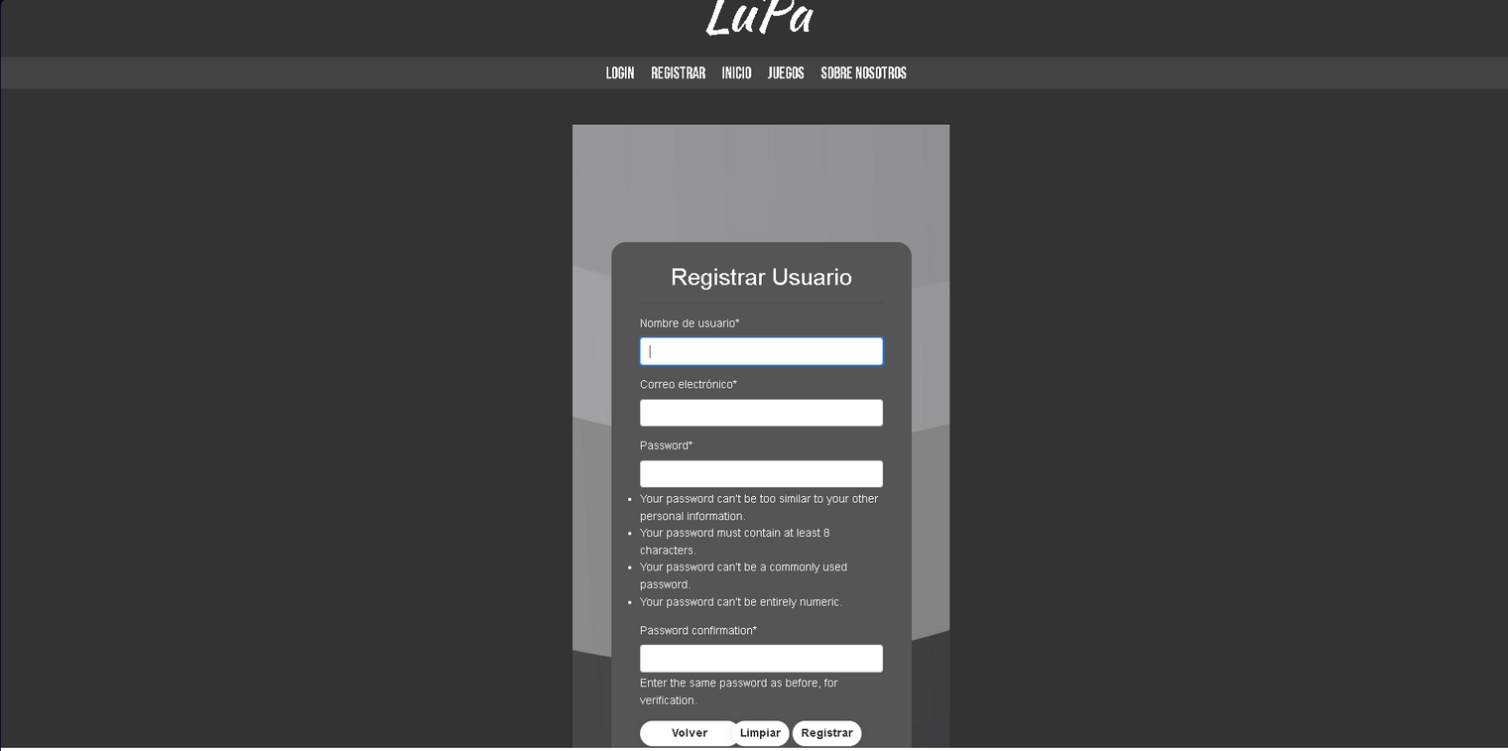
REGISTRO
se creo un registro de usuario en el cual se tiene que registrar mediante un form de Django para quedar guardada en la bdd y así poder iniciar sesion
Vuelve a la
página Agenda

Slide 6
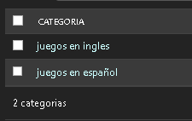
CREACION CATEGORIA CARD
creación de categorias para las cards existente la cual serán 2 juegos en español e ingles, también se le puede agregar mas categorías(desde el admin)
Vuelve a la
página Agenda

Slide 7
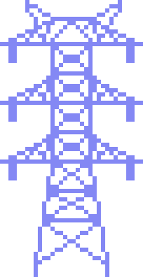


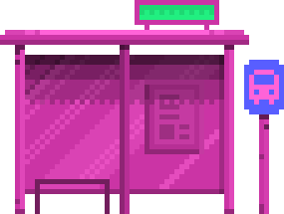


RETROALIMENTACIÓN
DESDE EL PRIMER DIA QUE SE NOS PROPUSO LA IDEA DE “LUPA” CON MI COMPAÑERO QUE LASTIMOSAMENTE NO CONTINUO EN EL PROCESO,TRATAMOS DE SEGUIR LA IDEA PRINCIPAL QUE ES AYUDAR A GENTE O MAS QUE NADA A LA VISUALIZACION DE ELLOS MISMOS

Slide 8

GRACIAS

